Slide 1

ỦY BAN NHÂN DÂN QUẬN LONG BIÊN
TRƯỜNG TIỂU HỌC NGỌC THỤY
CHÀO MỪNG CÁC EM
ĐẾN VỚI TIẾT HỌC TOÁN

Slide 2
CHỦ ĐỀ 4
PHÉP CỘNG, PHÉP TRỪ (CÓ NHỚ) TRONG PHẠM VI 100
BÀI 23
PHÉP TRỪ (CÓ NHỚ)
SỐ CÓ HAI CHỮ SỐ VỚI
SỐ CÓ HAI CHỮ SỐ

Slide 4

1
Số
?
Số bị trừ | 83 | 70 | 47 | 80 | 50
Số trừ | 38 | 25 | 28 | 52 | 30
Hiệu | 45 | ? | ? | ? | ?
45
19
28
20

Slide 5
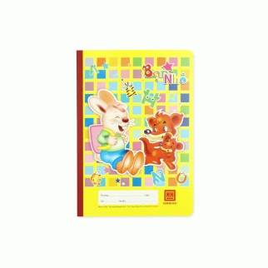

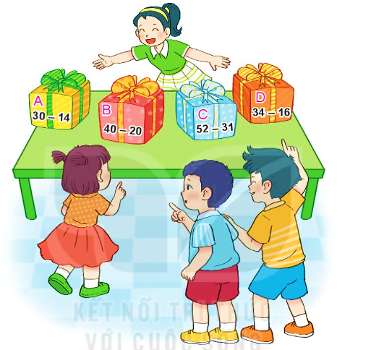
2
Biết:
Hộp quà đựng vở là hộp quà ghi phép tính có kết quả lớn nhất.
Hộp quà đựng bút là hộp quà ghi phép tính có kết quả bé nhất.
26
26
18
16
26
26
21
20
Hỏi hộp quà nào đựng vở, hộp quà nào đựng bút?

Slide 6

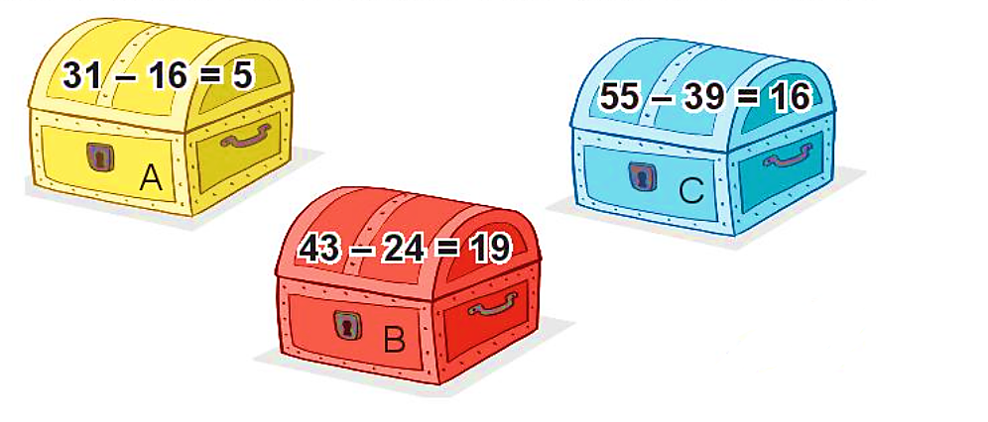


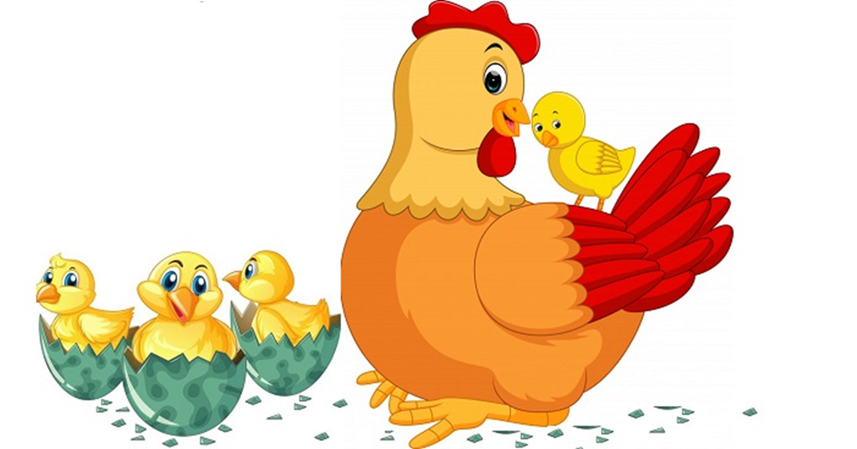
3
Chìa khóa mở được chiếc hòm ghi phép tính đúng nhưng không mở được chiếc hòm màu xanh. Chìa khóa mở được chiếc hòm nào?
31 – 16 =
15
55 – 39 =
16
43 – 24 =
19
Bài giải
4
Một đàn gà có 32 con gồm gà trống và gà mái, trong đó có 26 con gà mái. Hỏi đàn gà có bao nhiêu con gà trống?
Đàn gà có số con gà trống là:
32 – 26 = 6 (con)
Đáp số: 6 con gà trống.

Slide 7
VẬN DỤNG TRẢI NGHIỆM

